Slide 1
স্বাগতম

Slide 2
শিক্ষক পরিচিতি
মোঃ ইমদাদুল হক
সহকারী শিক্ষক (ICT)
শাহজাহানপুর উচ্চ বিদ্যালয়
মাধবপুর, হবিগঞ্জ।
E-mail : imdadulhaque3464@gmail.com

Slide 3
পাঠ পরিচিতি
শ্রেণি : নবম ও দশম
বিষয় : ভূগোল ও পরিবেশ
অধ্যায় : চতুর্থ
পাঠ : পৃথিবীর অভ্যন্তরীণ ও বাহ্যিক গঠন
সাধারন পাঠঃ আগ্নেয়গিরি
সময়ঃ ৫০ মিনিট

Slide 4
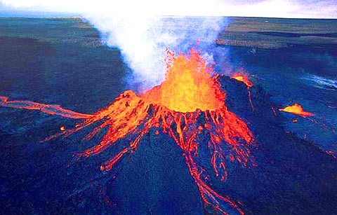
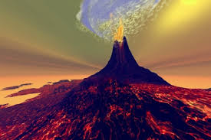
নিচের চিত্র দেখে চিন্তা করে বলো…
আগ্নেয়গিরি

Slide 5
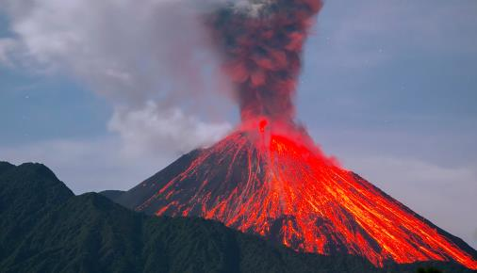
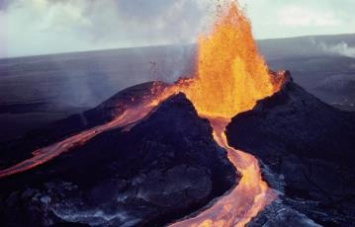
নিচের চিত্র দেখে চিন্তা করে বলো…
আগ্নেয়গিরি

Slide 6
আজকের পাঠ
আগ্নেয়গিরি

Slide 7
শিখনফল
এই পাঠ শেষে শিক্ষার্থীরা…
১। আগ্নেয়গিরির সংজ্ঞা বলতে পারবে।
২। আগ্নেয়গিরির প্রকারভেদ ও অগ্লুৎপাতের কারণ বর্ণনা করতে পারবে।
৩। আগ্নেয়গিরির অগ্লুৎপাতের ফলাফল ব্যাখ্যা করতে পারবে।

Slide 8
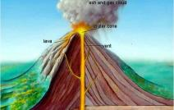
নিচের চিত্র দেখে চিন্তা করে বলো…
জ্বালামুখ
গৌণ জ্বালামুখ
প্রধান সুড়ঙ্গ
ম্যাগমা প্রকোষ্ঠ
আগ্নেয়গিরি

Slide 9
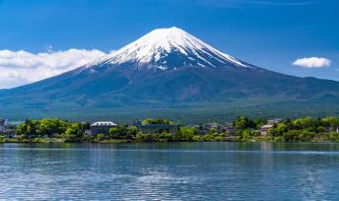
নিচের চিত্র দেখে চিন্তা করে বলো…
ভূপৃষ্ঠের দুর্বল অংশের ফাটল বা সুড়ঙ্গ দিয়ে ভূগর্ভের উষ্ণ বায়ু ,গলিত শিলা, ধাতু,ভস্ম,জলীয়বাষ্প , উত্তপ্ত পাথর খন্ড, কাদা, ছাই প্রভৃতি প্রবল বেগে উর্ধ্বে উৎক্ষিপ্ত হয়। ভূপৃষ্ঠের ঐ ছিদ্রপথ বা ফাটলের চারপাশে ক্রমশ জমাট বেঁধে যে উঁচু মোচাকৃতি পর্বত সৃষ্টি করে তাকে আগ্নেয়গিরি বলে। আগ্নেয়গিরির মুখকে জ্বালামুখ এবং জ্বালামুখ দিয়ে নির্গত গলিত পদার্থকে লাভা বলে।

Slide 10
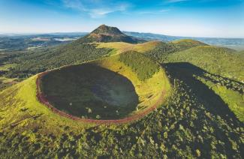
আগ্নেয়গিরির প্রকাতভেদ
আগ্নেয়গিরি
সক্রিয় আগ্নেয়গিরি
সুপ্ত আগ্নেয়গিরি
মৃত আগ্নেয়গিরি
হাওয়াই দ্বীপের মাওনালেয়া ও মাওনাকেয়া
জাপানের ফুজিয়ামা
ইরানের কোহিসুলতান

Slide 11
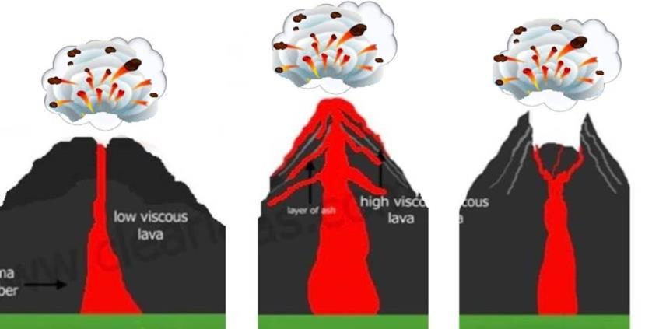
আকার ও আকৃতির ভিত্তিতে আগ্নেয়গিরি তিন প্রকার।
শিল্ড আগ্নেয়গিরি
স্ট্র্যাটো আগ্নেয়গিরি
সিন্ডার কোণ আগ্নেয়গিরি

Slide 12
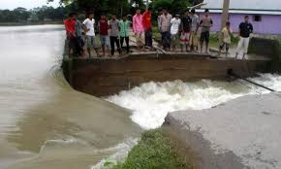
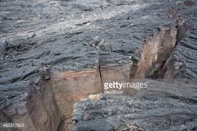
আগ্নেয়গিরির কারণ -
দূর্বল স্থান বা ফাটল দিয়ে পানি প্রবেশ
ভূত্বকে দূর্বল স্থান বা ফাটলের অবস্থান
তেজস্ক্রিয়া পদার্থের প্রভাব

Slide 13
একক কাজ
১। আগ্নেয়গিরি কাকে বলে ?
২। আগ্নেয়গিরি কত প্রকার?

Slide 14
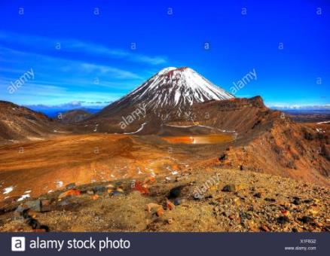
আগ্নেয়গিরির ফলাফল-
এই ছবিগুলোতে তোমরা কী লক্ষ্য করছো?
আগ্নেয়গিরি থেকে নির্গত পদার্থ চারদিকে সঞ্চিত হয়ে মালভূমির সৃষ্টি করে। যেমন- ভারতের দাক্ষিণাত্যের কৃষ্ণমৃত্তিকাময় উর্বর মালভূমি।

Slide 15
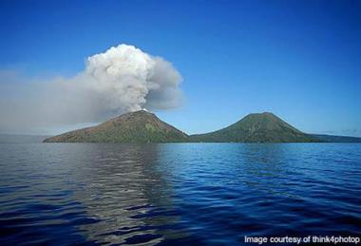
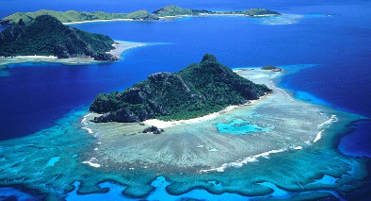
নিচের ছবিগুলোতে তোমরা কী লক্ষ করছো?
সমুদ্র তলদেশে সৃষ্ট আগ্নেয়গিরি থেকে নির্গত লাভা সঞ্চিত হয়ে দ্বীপের সৃষ্টি হয়। যেমন- প্রশান্ত মহাসাগরের হাওয়াই দ্বীপপুঞ্জ।

Slide 16
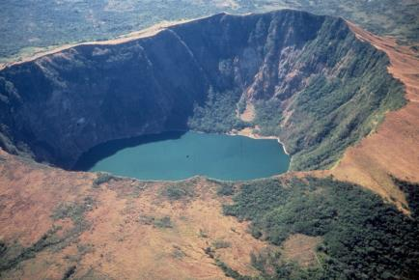
নিচের চিত্রে তোমরা কী দেখতে পাচ্ছ?
মৃত আগ্নেয়গিরির জ্বালামুখে পানি জমে আগ্নেয় হ্রদের সৃষ্টি করে। যেমন- নিকারাগুয়ার কোসেগায়না, আলাস্কার মাউন্ট আডাকামা, ইরানের কোহিসুলতান ।

Slide 17
দলগত কাজ
আগ্নেয়গিরির ফলে কিভাবে দ্বীপ সৃষ্টি হয়?

Slide 18
মূল্যায়ন
১। সক্রিয় আগ্নেয়গিরি কাকে বলে।
২। আকৃতিগত দিক থেকে আগ্নেয়গিরি কত প্রকার?
৩। জাপানের ফুজিয়ামা কোন ধরনের আগ্নেয়গিরি?
৪। সুপ্ত আগ্নেয়গিরি কাকে বলে?

Slide 19
বাড়ির কাজ
আগ্নেয়গিরির ফলে কী কী সুবিধা এবং অসুবিধা হতে পারে ১০ বাক্যে লিখে আনবে।

Slide 20
সবাইকে ধন্যবাদ

